Slide 1

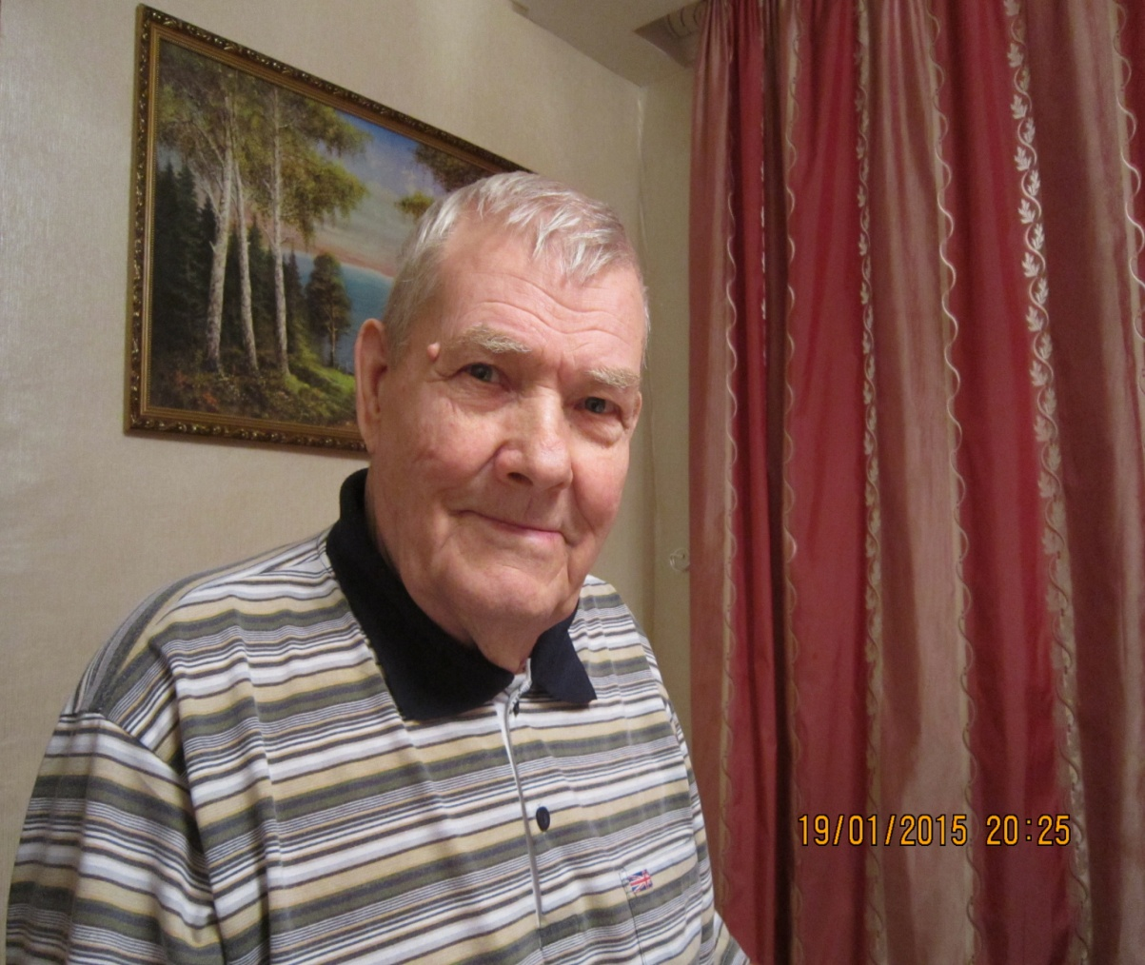
Ветераны живут рядом…
Цель работы:
  исследования роли Черноусова Г.С. в годы войны;
  изучение его трудового пути, наград.
Подготовил: Бердников Николай,гр.ТЭ-2

Slide 2
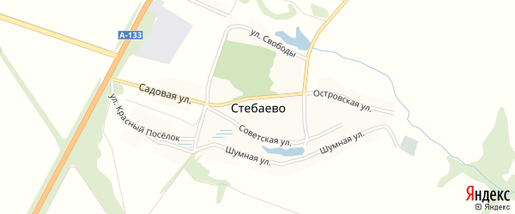
Прошёл нелёгкими дорогами судьбы простой парень из крестьянской семьи села Стебаево Липецкого района. Родился в трудный для нашей страны 30 год. Когда грянула война в сорок первом, из родного села ушли на фронт почти все мужчины.

Slide 3
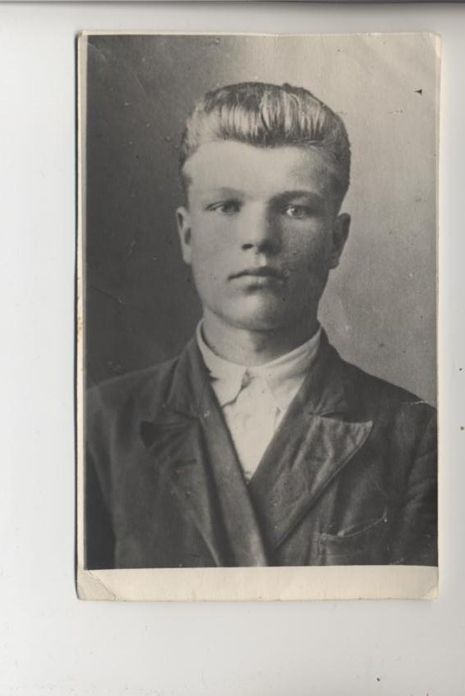
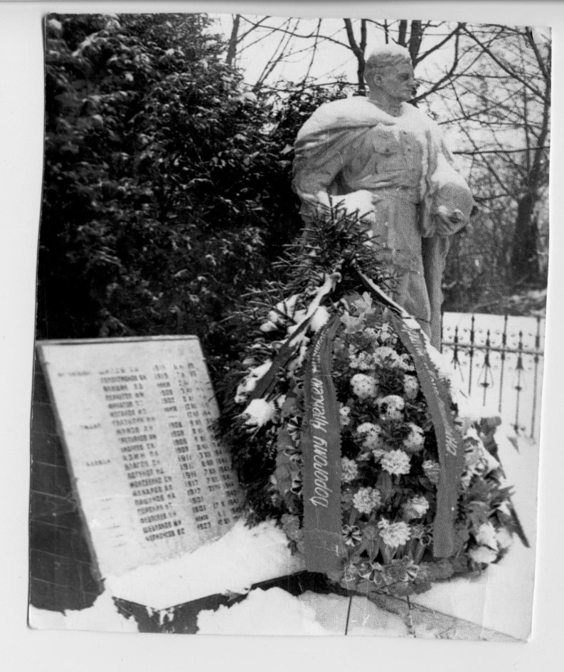
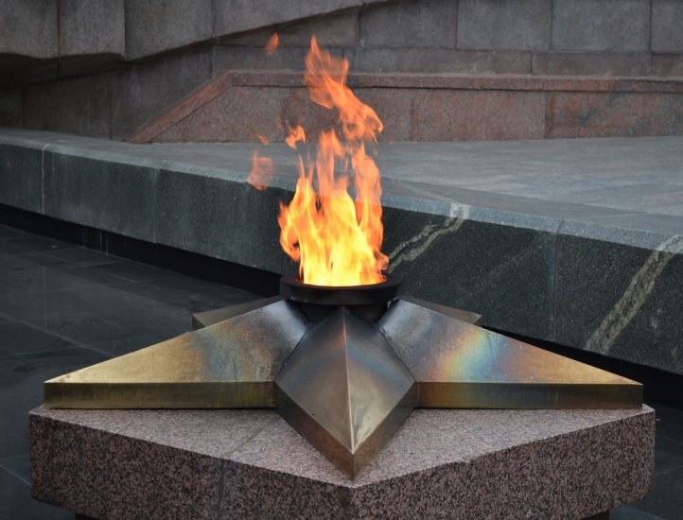
Военное время
Не исключением были его старший брат Василий, который погиб на Истринском направлении под Москвой, и отец Семён Никитович, погибший в сражении на знаменитой Курской дуге. До сих пор о них ветеран вспоминает со слезами на глазах.
Василий Черноусов-старший брат, захоронен под Истрой

Slide 4
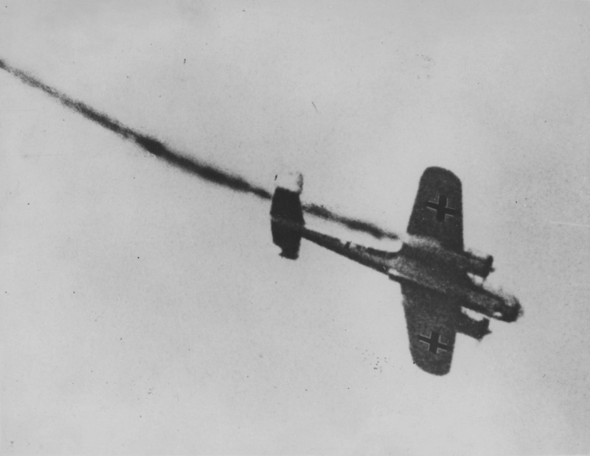
А фронт был почти рядом…И поэтому ещё мальчишкой видел сбитый русский самолёт, летящий со стороны Воронежа. Словам «Всё для фронта, всё для Победы» придавал огромное значение.
«Всё для фронта,всё для Победы!»

Slide 5
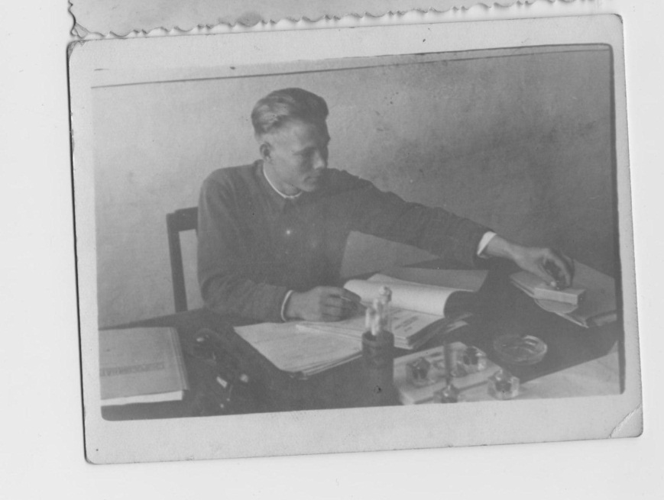
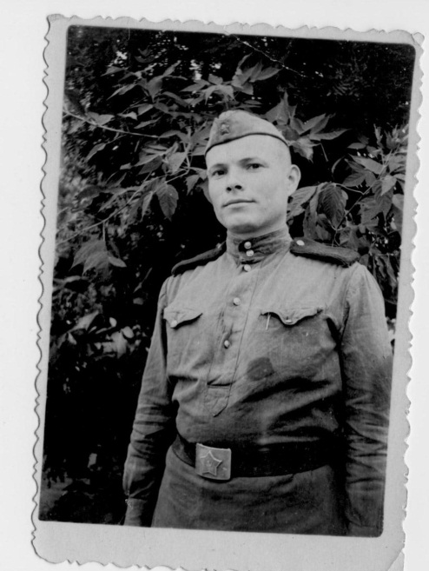
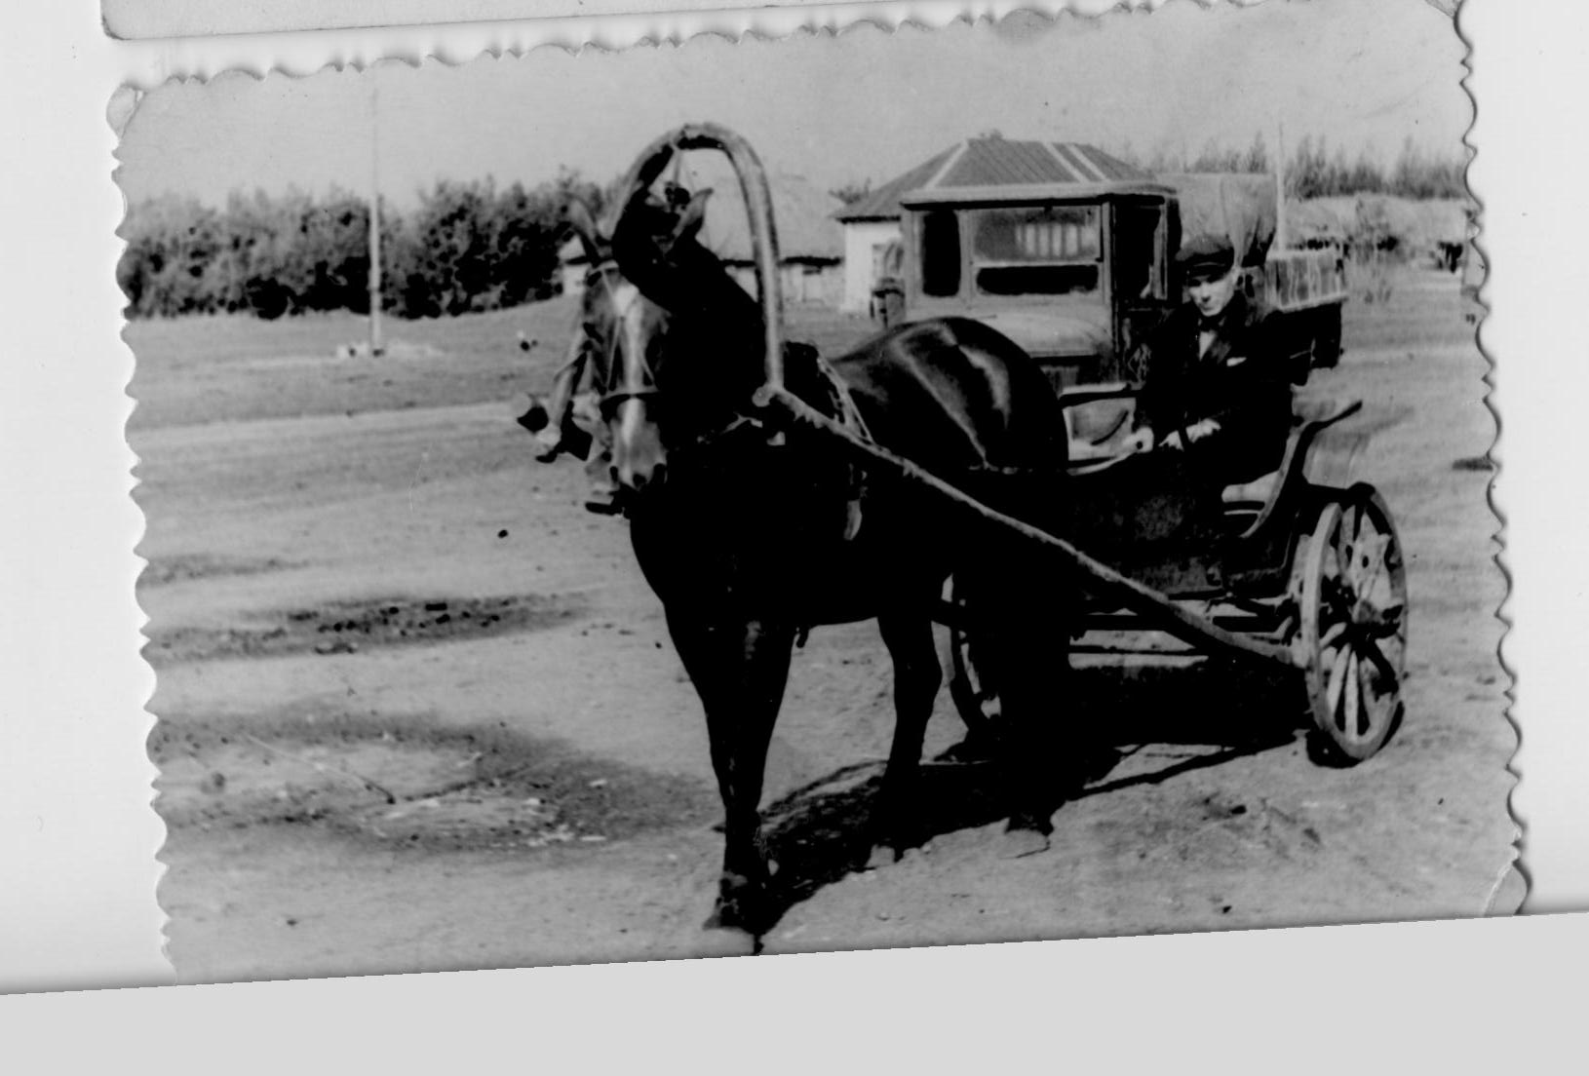
Работа в Казахстане
Получив после войны профессию агронома в Конь-Колодезском аграрном техникуме, он уехал работать в Казахстан. Агроном-свекловод как ответственный работник был приглашен на ВДНХ.

Slide 6
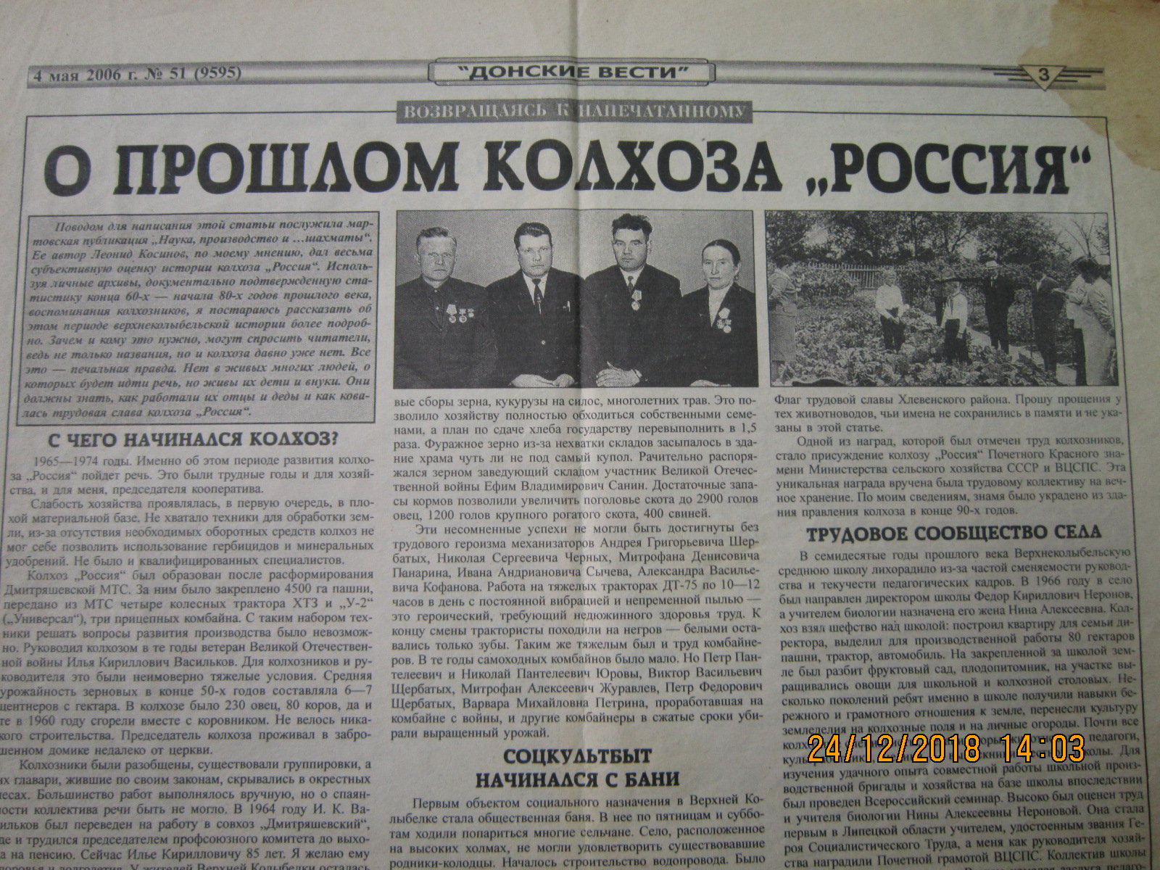
Статья в газете
Пришлось ему работать по своей специальности и в Пензенской области, а в Хлевенском районе уже как опытного практика сначала назначили агрономом Малининского отделения, а затем его избрали председателем отстающего колхоза «Россия» Всех работников колхоза в свои 89 лет он помнит до сих пор по фамилии и имени. Он считает, что эти награды-это результат тяжелейшего труда колхозников, а также и частичка его труда.

Slide 7
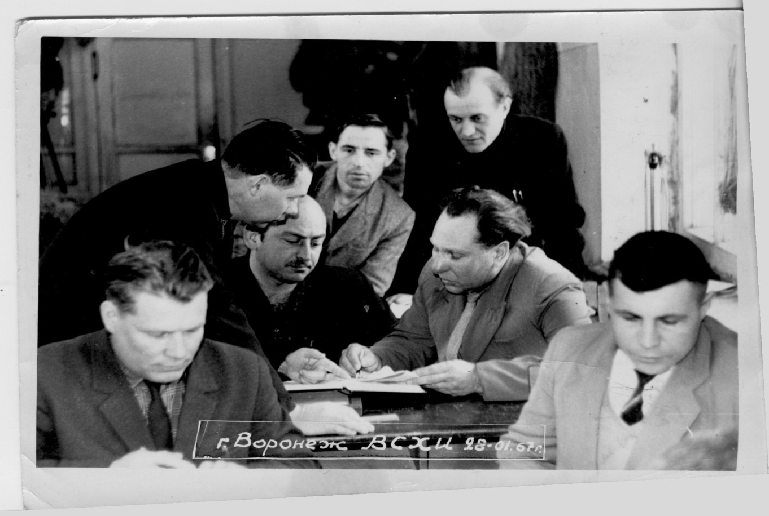
Студент-заочник ВСХИ
По словам самого ветерана, началась его главная трудовая деятельность. Конечно, необходимо было повышать свою квалификацию в Воронежском сельскохозяйственном институте.

Slide 8
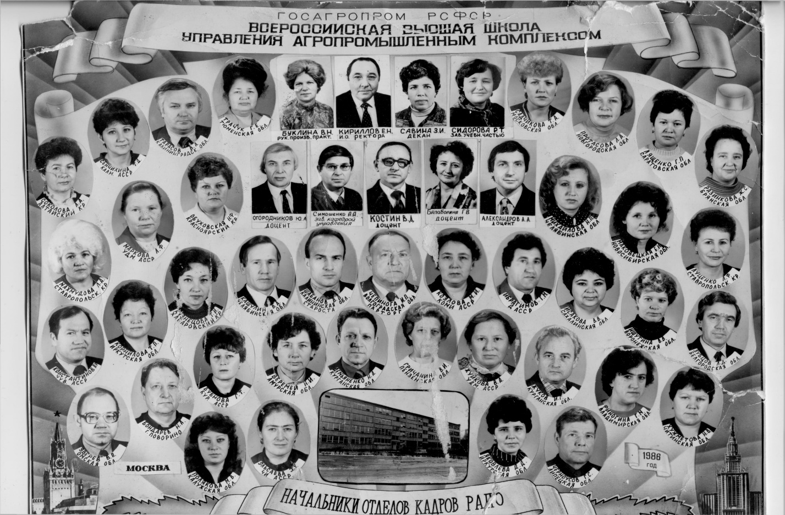
Курсы Всероссийской высшей школы управления агропромышленным комплексом
А на заслуженный отдых ушёл начальником отдела кадров Управления сельского хозяйства, с честью справившись с крутыми поворотами своей судьбы.

Slide 9
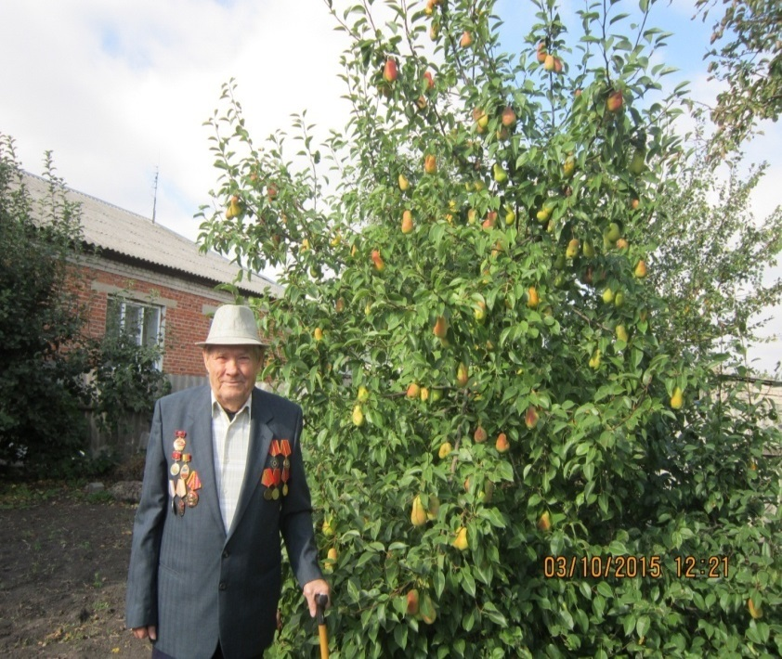
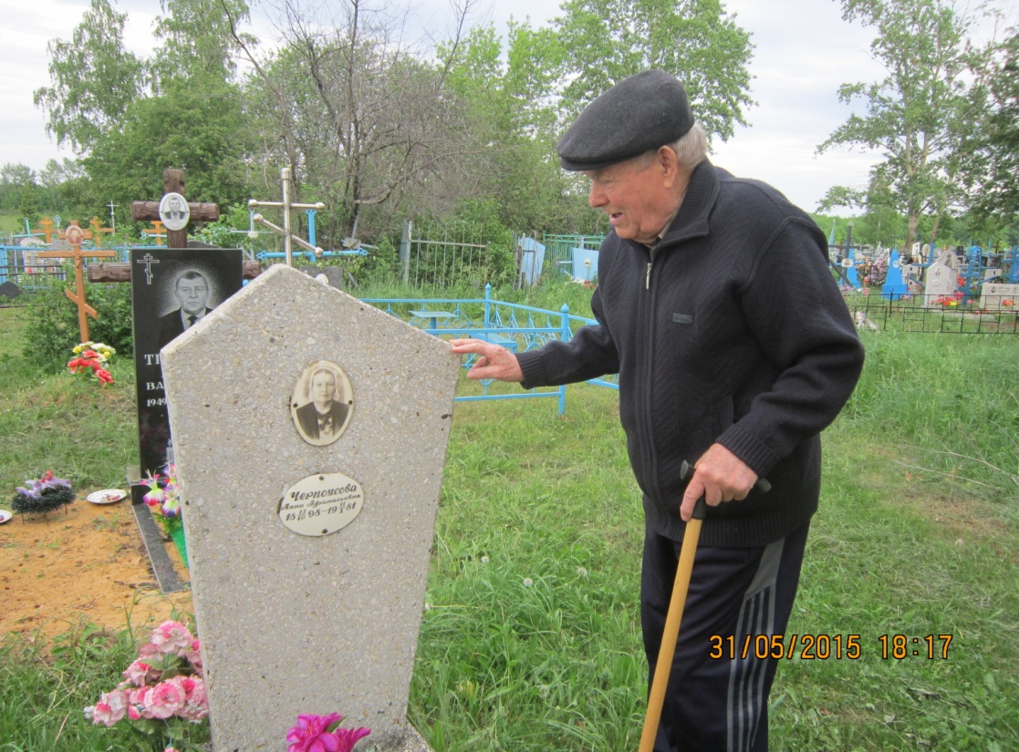
И на пенсии не знает покоя…
Но и на пенсии он не знает покоя…Несмотря на солидный возраст, собирает богатый урожай в своём саду. Не забывает он и могилку своей матери... По–прежнему стремится быть в курсе всех событий и изменений в жизни своих земляков. Вот, например, лавочки вдоль дороги от автостанции до центра села Хлевное –это его обращение к местной власти с просьбой их установить, радуясь,как ребёнок, что пожилые люди, женщины с детьми да и молодёжь теперь могут присесть и отдохнуть.... Да, действительно, он не утратил интереса к жизни: общается со своими друзьями. На одном из юбилеев его поздравляла редактор газеты «Донские вести» Валентина Добромыслова.

Slide 10
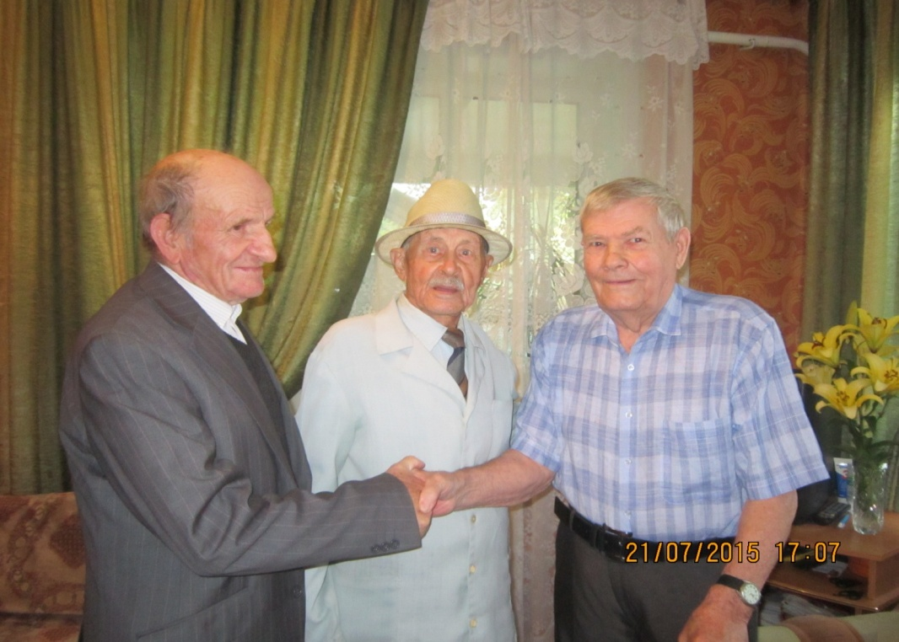
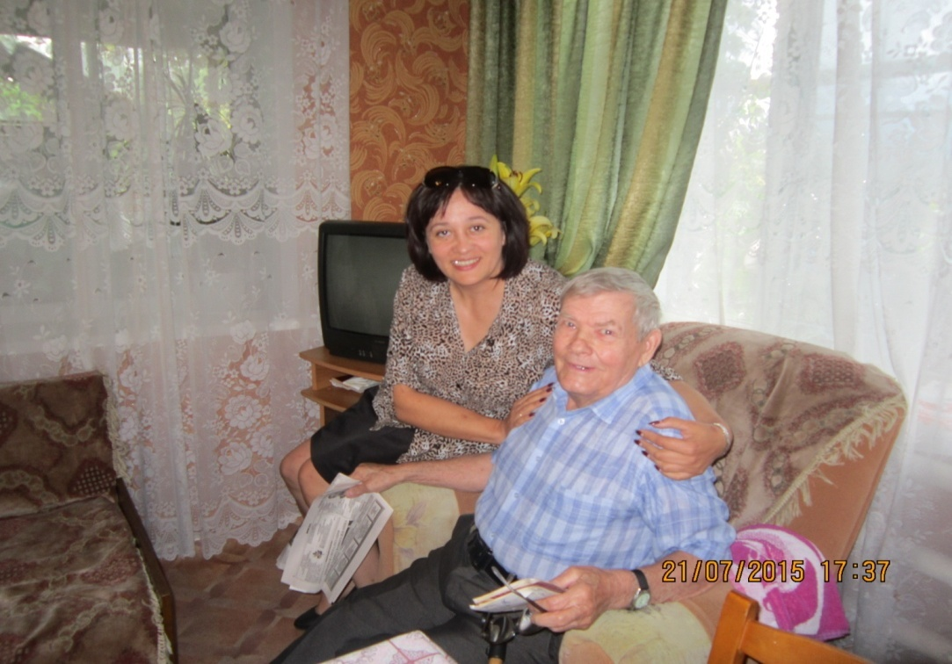
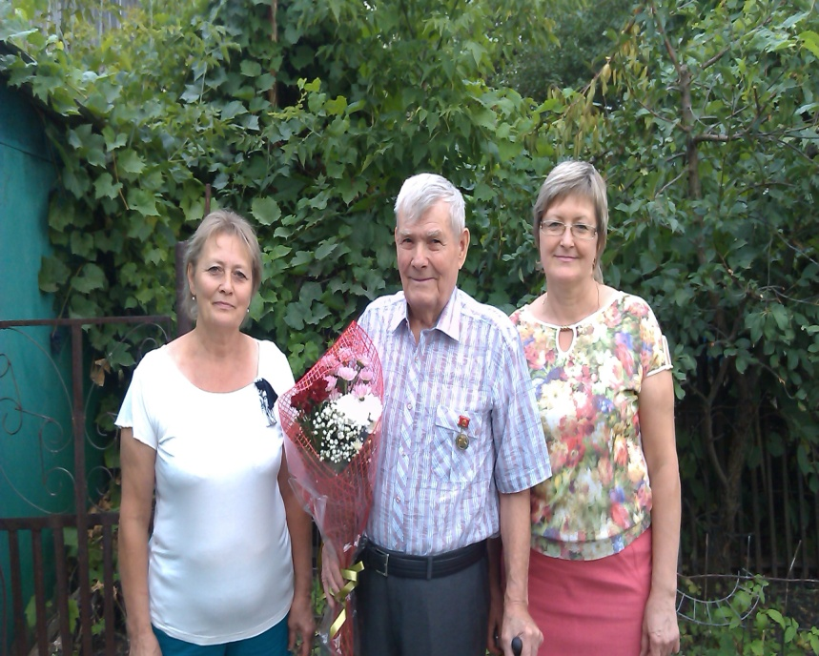
Юбилей - среди друзей и близких

Slide 11
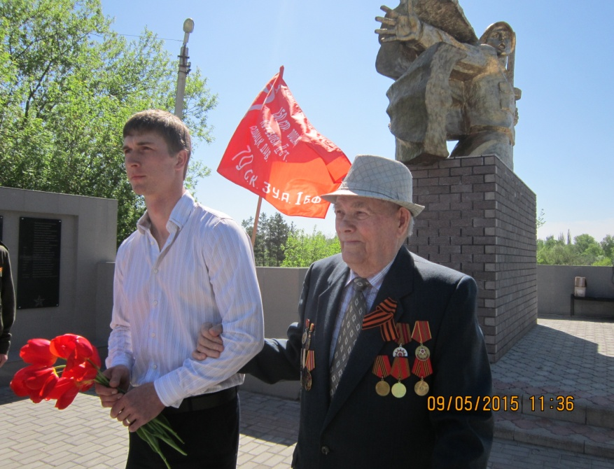
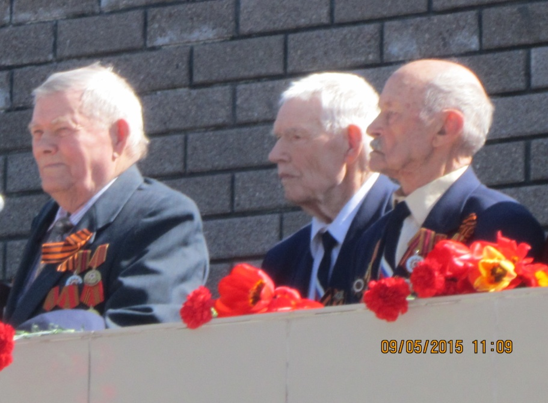
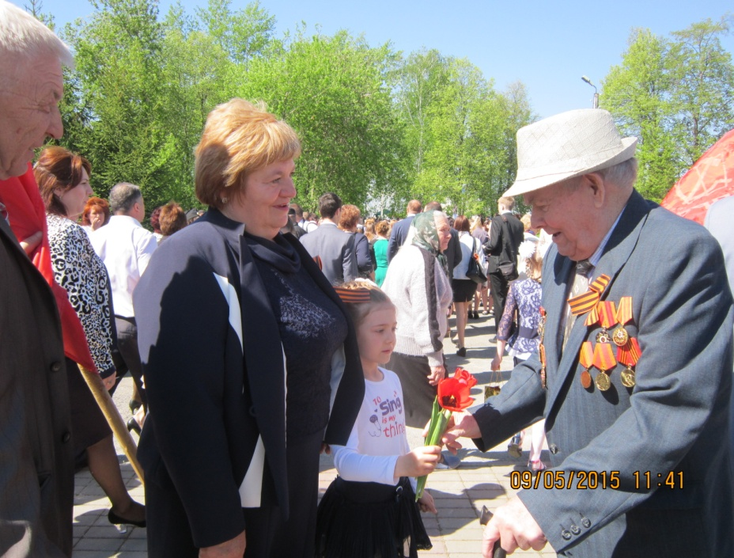
На параде 9 мая
Как сказал сам ветеран войны во время нашей беседы: «Конечно, очень хочется отметить 75-летие Победы и своё 90-летие да пожить ещё сколько «Бог даст».

Slide 12

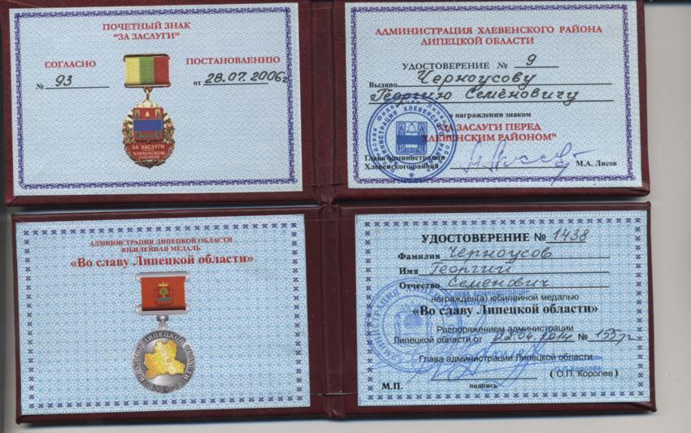
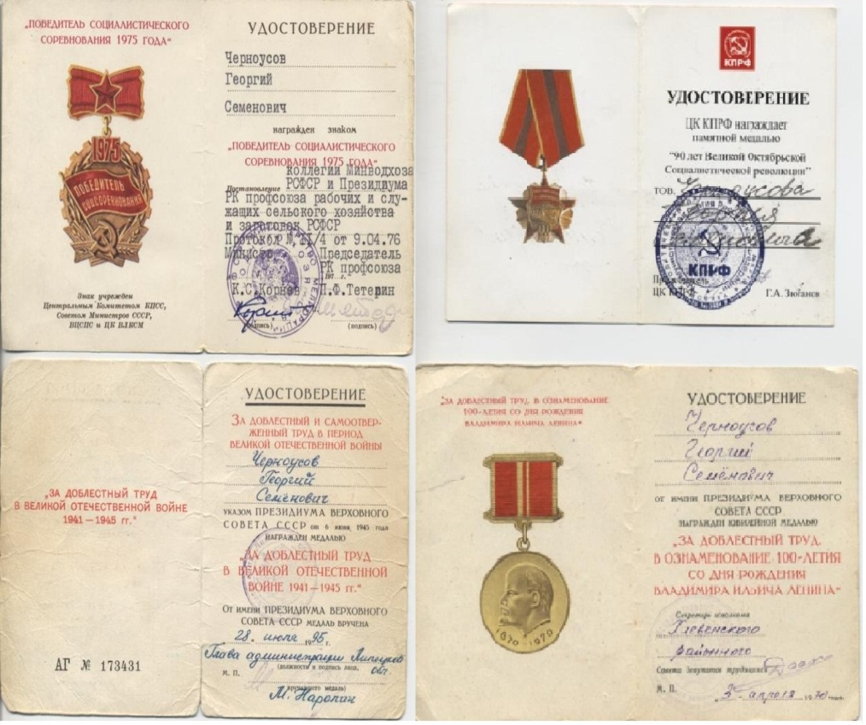
Награды труженика тыла
Труд его на благо земляков тоже не остался незамеченным. За активное участие в экономическом развитии Хлевенского района он был награжден Почетным знаком «За заслуги перед Хлевенским районом», а к 60-летию Липецкой области юбилейную медаль «Во славу Липецкой области» вручали на празднике села Хлевное

Slide 13

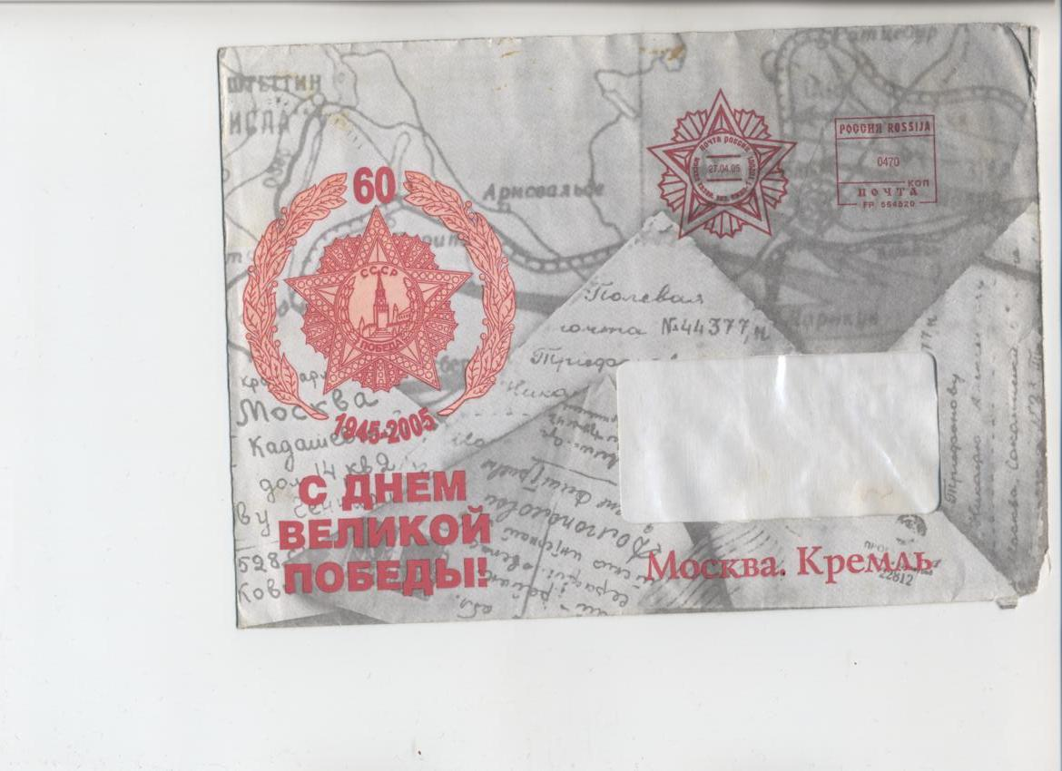
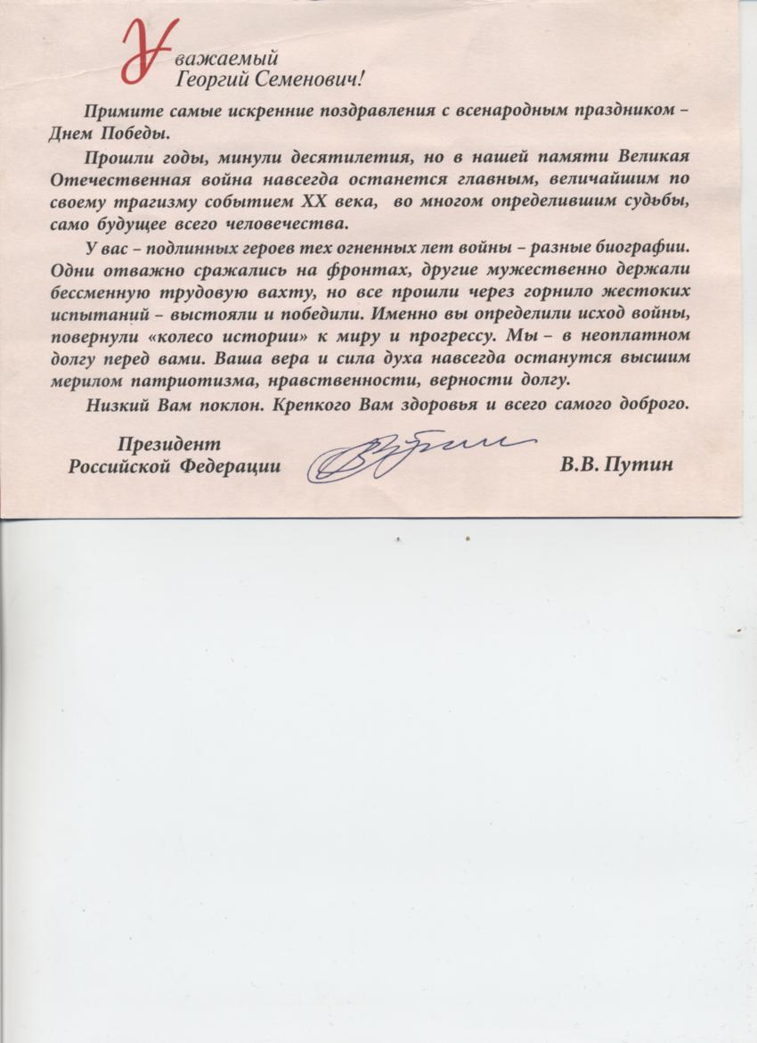
Как ветеран войны он получает поздравительные письма от Президента РФ, имеет медали к юбилейным датам Победы в ВОВ.
Письма от президента

Slide 14
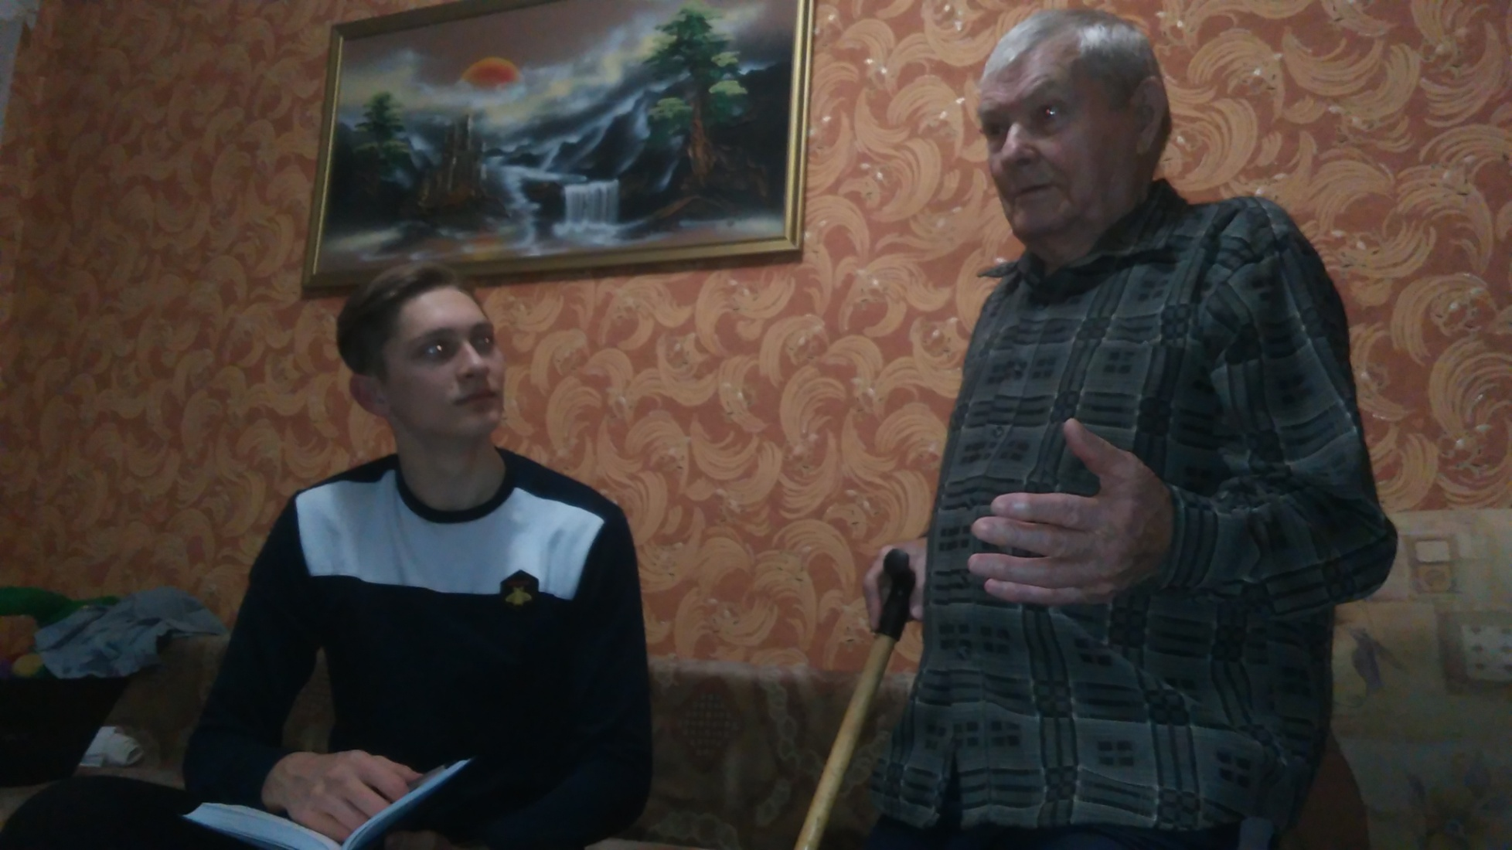
Беседа с ветераном
Занимаясь исследовательской работой, я убедился в том, что события Великой Отечественной войны не обошли стороной семью Г.С. Черноусова. Я горжусь тем, что отцы, деды и прадеды внесли свою лепту в освобождение мира. Нам посчастливилось жить рядом с теми, кто вынес это трудное время на своих плечах, трудились на благо Родины- это «дети войны», ветераны фронта и ветераны тыла.

Slide 15
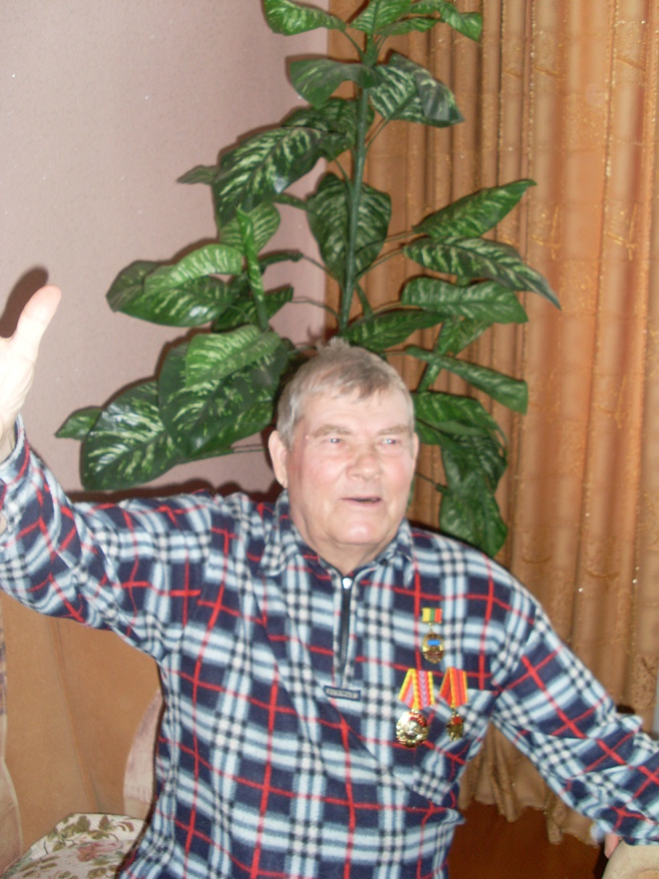
Берегите сейчас ветеранов,
Чтоб потом не болело в груди.
И не ныла б душевная рана,
Что не всё для них сделать смогли…

